Slide 1
ИЗОЛИРОВАННЫЕ ОСОБЫЕ ТОЧКИ ОДНОЗНАЧНОЙ ФУНКЦИИ КОМПЛЕКСНОГО ПЕРЕМЕННОГО
Бекарев С.С., гр. 253505

Slide 2
Комплексные числа
Комплексные числа - пары (𝑥, 𝑦) действительных чисел 𝑥 и 𝑦, для которых определены понятие равенства, операции сложения и умножения
Более привычная форма: 𝑥+𝑖𝑦, где 𝑖 ∙ 𝑖= −1

Slide 3
Функция комплексного переменного
Функция комплексного переменного – правило, по которому каждой точке 𝑧 ставится в соответствие определенная точка 𝑤 (однозначная функция) или же совокупность точек 𝑤 (многозначная функция)

Slide 4
Отображение функций
𝑓(𝑧)= 𝑧 ∙ 𝑧

Slide 5
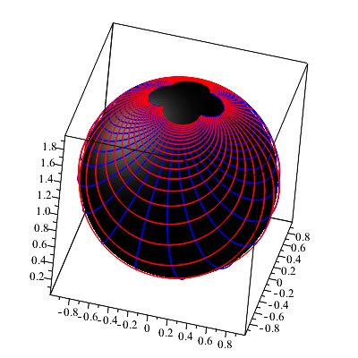
Сфера Римана
𝑓(𝑧)= 𝑧

Slide 6
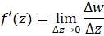
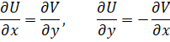
Дифференцирование
По определению:
Условия Коши-Римана (аналитичности):

Slide 7

Интегрирование
По определению:

Slide 8
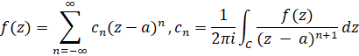
Ряд Лорана
В любом кольце K, в котором функция 𝑓(𝑧) аналитична, эта функция может быть представлена сходящимся рядом вида:

Slide 9
Особые изолированные точки
Различают три типа особых точек:
Устранимая особая точка
Полюс (простой, n-ого порядка)
Существенно особая точка

Slide 10
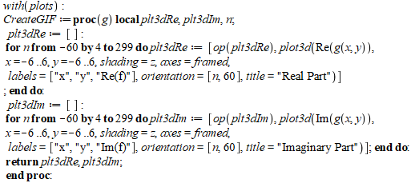
Процедура в Maple

Slide 11
Устранимая особая точка

Slide 12

Полюс

Slide 13
Существенно особая точка

Slide 14
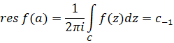
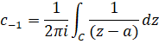
Вычеты
Обозначение:

Slide 15
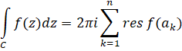
Вычисление интеграла
Справедлива следующая формула:

Slide 16
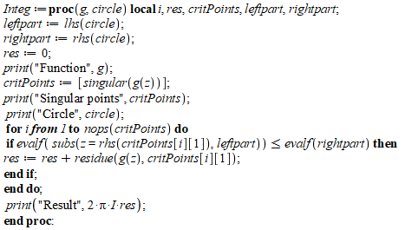
Процедура в Maple

Slide 17
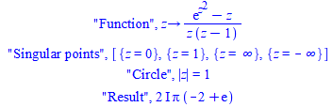
Практическая задача

Slide 18
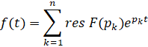
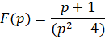
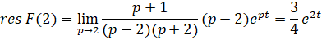
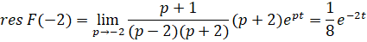
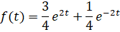
Поиск оригинала по изображению
Формула:
Изображение
Решение

Slide 19
? Кроме Шишова Егора

